Slide 1
11. SINIF: KUVVET ve HAREKET ÜNİTESİ Denge
Gözde Aksoy
Doç. Dr. Ali ERYILMAZ
Notes:
Derse başlııyoruz. İlk Sunu…

Slide 2
Ne Öğreneceğiz: KAZANIMLAR
1.9. Denge
11.1.9.1. Cisimlerin denge durumunu analiz eder.
11.1.9.2. Kuvvetlerin dengesi ile ilgili günlük hayattan problem durumları ortaya
koyar ve çözüm yolları üretir.
11.1.9.3. Cisimlerin kütle ve ağırlık merkezlerinin yerini karşılaştırır.
a. Öğrencilerin günlük hayattaki cisimlerin kütle ve ağırlık merkezlerinin
yerlerini hesaplamaları sağlanır.
b. Kütle ve ağırlık merkezlerinin birbirlerinin yerine kullanılamayacağı
durumlar vurgulanır.
Notes:
Kazanımların önemini vurgulayalım. Niye paylaşmaya değer görüyoruz.

Slide 3
Bugün Neler Öğreneceğiz?
Geçen Hafta Neler Öğrendik
Nasıl Dengede Kalıyorlar?
Denge Şartları
Cisimlerin Kütle ve Ağırlık Merkezleri
Düzgün Geometrik Cisimlerin Ağırlık Merkezleri
Cisimlerin Kütle vs Ağırlık Merkezleri
Dengede Kalıyorlar
Günün Özeti
Soru Çözümü
Fizik
Eğlencelidir.
Notes:
İzlence

Slide 4
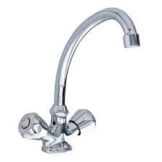
Geçen Hafta Neler Öğrendik?
Geçen Hafta Neler Öğrendik
Nasıl Dengede Kalıyorlar?
Denge Şartları
Düzgün Geometrik Cisimlerin Ağırlık Merkezleri
Cisimlerin Kütle ve Ağırlık Merkezleri
Cisimlerin Kütle vs Ağırlık Merkezleri
Dengede Kalıyorlar
Günün Özeti
Soru Çözümü
Musluk Hangi Tarafa Kapanıyordu?
Vida Hangi Tarafa Açılıyordu?
Tork (Kuvvet Momenti) Keşfedelim
Tork (Kuvvet Momenti)
Tork (Kuvvet Momenti) Yönü
Toplam Tork (Kuvvet Momenti)
Evimizi Su Basmasın!!!
Vidamızı Kırmayalım!!!

Slide 5
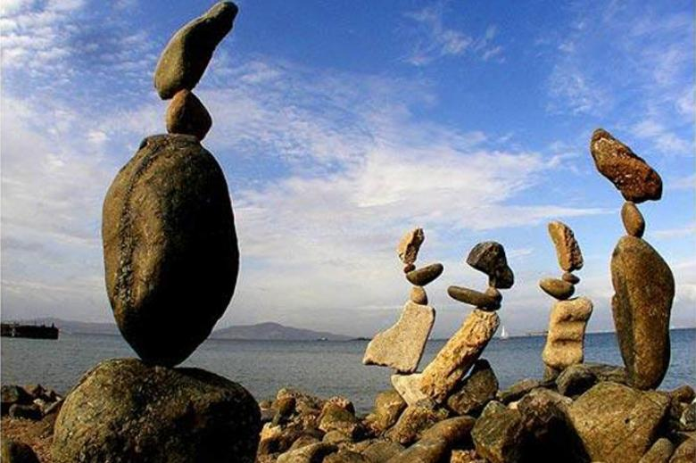
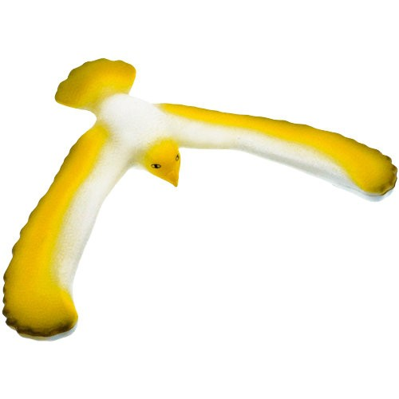
Nasıl Dengede Kalıyorlar?
Geçen Hafta Neler Öğrendik
Nasıl Dengede Kalıyorlar?
Denge Şartları
Düzgün Geometrik Cisimlerin Ağırlık Merkezleri
Cisimlerin Kütle ve Ağırlık Merkezleri
Cisimlerin Kütle vs Ağırlık Merkezleri
Dengede Kalıyorlar
Günün Özeti
Soru Çözümü

Slide 6
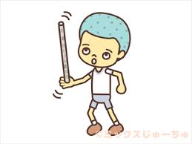
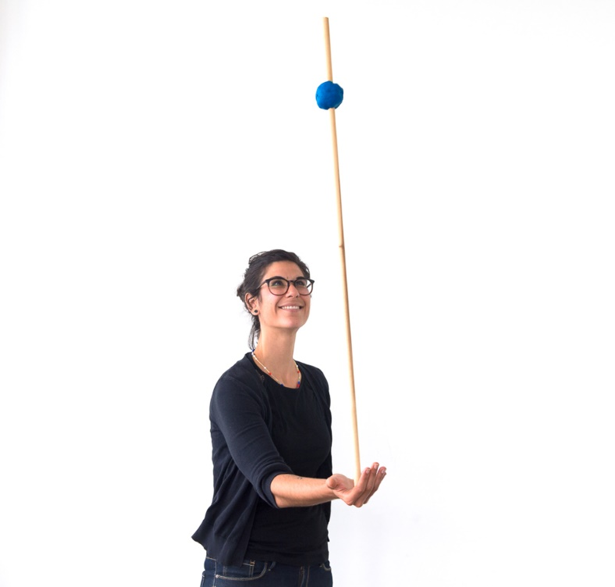
Nasıl Dengede Kalıyorlar?
Geçen Hafta Neler Öğrendik
Nasıl Dengede Kalıyorlar?
Denge Şartları
Düzgün Geometrik Cisimlerin Ağırlık Merkezleri
Cisimlerin Kütle ve Ağırlık Merkezleri
Cisimlerin Kütle vs Ağırlık Merkezleri
Dengede Kalıyorlar
Günün Özeti
Soru Çözümü
Haydi Deneyelim
Notes:
Çubuğu böyle havada tutabilirmisiniz?
Çubuğun yukarıdaki ucuna ağır bir hamur koyarak havada tutabilirmisiniz?
Çubuğun aşağıdaki ucuna ağır bir hamur koyarak havada tutabilirmisiniz?

Slide 7
Nasıl Dengede Kalıyorlar?
Geçen Hafta Neler Öğrendik
Nasıl Dengede Kalıyorlar?
Denge Şartları
Düzgün Geometrik Cisimlerin Ağırlık Merkezleri
Cisimlerin Kütle ve Ağırlık Merkezleri
Cisimlerin Kütle vs Ağırlık Merkezleri
Dengede Kalıyorlar
Günün Özeti
Soru Çözümü
Haydi Deneyelim
Duvara sırtını tamamen dayayıp, bacaklarını bükmeden ayak parmak uçlarına dokunabilir misin?
Notes:
Duvara sırtını tamamen dayayıp, bacaklarını bükmeden yere ne kadar eğilebilirsin.
Parmak ucuna dokunduktan sonra duvara tamamen dayanmaya çalış.

Slide 8
Denge Şartları
Bir cisme etki eden net kuvvet ∑F_{net}=0 ise cisim;
Duruyorsa durmaya
Hareket ediyorsa da sabit hızla hareket etmeye devam eder.
Cisim dengede olabilir.
Geçen Hafta Neler Öğrendik
Nasıl Dengede Kalıyorlar?
Denge Şartları
Düzgün Geometrik Cisimlerin Ağırlık Merkezleri
Cisimlerin Kütle ve Ağırlık Merkezleri
Cisimlerin Kütle ve Ağırlık Merkezleri
Dengede Kalıyorlar
Günün Özeti
Soru Çözümü
Peki ya çocuklardan biri biraz daha önde olsa ne olur?
2. Bir cisme etki eden kuvvetlerin momenti (∑M_{net} =) 0 ise cisim;
Duruyorsa durmaya
Dönüyorsa da sabit Açısal hızla hareket etmeye devam eder.
Cisim dengede olabilir.
N_{yeni}
Dengesizlik
mg
Not: Bir cismin dengede olması için iki koşulun da sağlanması gerekir.
Notes:
İzlence

Slide 9
Denge Şartları
Geçen Hafta Neler Öğrendik
Nasıl Dengede Kalıyorlar?
Denge Şartları
Düzgün Geometrik Cisimlerin Ağırlık Merkezleri
Cisimlerin Kütle ve Ağırlık Merkezleri
Cisimlerin Kütle vs Ağırlık Merkezleri
Dengede Kalıyorlar
Günün Özeti
Soru Çözümü
Dengenin sağlanabilmesi için,
1. ΣF_{net} = 0 ise V = 0 veya V sabit
2. Σ M_{net} = 0 ise ω = 0 veya ω sabit
Statik Denge (V = 0 ve/veya ω = 0)
Dinamik Denge (V sabit ve/veya ω sabit)
Notes:
İzlence

Slide 10
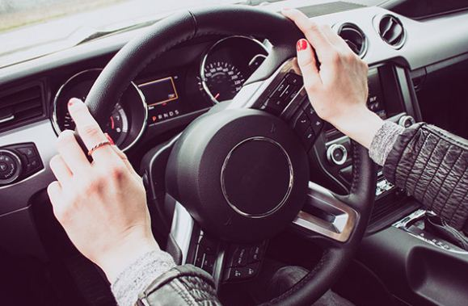
Hadi Cevaplayalım ☺
Geçen Hafta Neler Öğrendik
Nasıl Dengede Kalıyorlar?
Denge Şartları
Düzgün geometrik Cisimlerin Ağırlık Merkezleri
Cisimlerin Kütle ve Ağırlık Merkezleri
Cisimlerin Kütle vs Ağırlık Merkezleri
Dengede Kalıyorlar
Günün Özeti
Soru Çözümü
Direksiyonu tutan sürücü direksiyona sağ eliyle aşağı doğru bir kuvvet, sol eliyle ise yukarı doğru ters yönlü ve eşit büyüklükte bir kuvvet uyguluyor. Böyle bir durumda denge durumu söz konusu mudur? Neden?
Notes:
İzlence

Slide 11
Düzgün Geometrik Cisimlerin Ağırlık Merkezleri
Geçen Hafta Neler Öğrendik
Nasıl Dengede Kalıyorlar?
Denge Şartları
Düzgün Geometrik Cisimlerin Ağırlık Merkezleri
Cisimlerin Kütle ve Ağırlık Merkezleri
Cisimlerin Kütle vs Ağırlık Merkezleri
Dengede Kalıyorlar
Günün Özeti
Soru Çözümü
Düzgün türdeş çubuğun ağırlık merkezi çubuğun tam orta noktasındadır.
Düzgün ve türdeş kare, dikdörtgen ve paralelkenar levhanın ağırlık merkezi köşegenlerinin kesiştiği yerdedir.
Notes:
İzlence

Slide 12
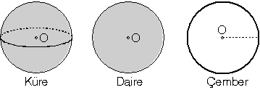
Düzgün Geometrik Cisimlerin Ağırlık Merkezleri
Geçen Hafta Neler Öğrendik
Nasıl Dengede Kalıyorlar?
Denge Şartları
Düzgün Geometrik Cisimlerin Ağırlık Merkezleri
Cisimlerin Kütle ve Ağırlık Merkezleri
Cisimlerin Kütle vs Ağırlık Merkezleri
Dengede Kalıyorlar
Günün Özeti
Soru Çözümü
Düzgün türdeş bir üçgen levhanın ağırlık merkezi kenarortaylarının kesiştiği noktadadır.
Düzgün ve türdeş çember daire ve kürenin ağırlık merkezi cisimlerin geometrik merkezindedir.
Notes:
İzlence

Slide 13
Cisimlerin Kütle ve Ağırlık Merkezleri
Geçen Hafta Neler Öğrendik
Nasıl Dengede Kalıyorlar?
Denge Şartları
Düzgün geometrik Cisimlerin Ağırlık Merkezleri
Cisimlerin Kütle ve Ağırlık Merkezleri
Cisimlerin Kütle vs Ağırlık Merkezleri
Dengede Kalıyorlar
Günün Özeti
Soru Çözümü
Cisimler birçok küçük kütleden meydana gelir. Bir cismi meydana getiren küçük kütlelerin toplandığını varsaydığımız noktaya o cismin kütle merkezi denir.
Ağırlık yani kütle çekim kuvveti, kütle ve yer çekim ivmesine bağlıdır.
G=mg
x
Notes:
İzlence

Slide 14
Cisimlerin Kütle vs Ağırlık Merkezleri
Geçen Hafta Neler Öğrendik
Nasıl Dengede Kalıyorlar?
Denge Şartları
Düzgün Geometrik Cisimlerin Ağırlık Merkezleri
Cisimlerin Kütle ve Ağırlık Merkezleri
Cisimlerin Kütle vs Ağırlık Merkezleri
Dengede Kalıyorlar
Günün Özeti
Soru Çözümü
Cisimlerin kütle merkezleri
y
X_{kmer} =
m1
Y_{kmer} =
m3
y1
bağıntıları kullanılarak hesaplanır.
m2
y3
y2
x2
x
x1
x3
Notes:
İzlence

Slide 15
Cisimlerin Kütle vs Ağırlık Merkezleri
Geçen Hafta Neler Öğrendik
Nasıl Dengede Kalıyorlar?
Denge Şartları
Düzgün Geometrik Cisimlerin Ağırlık Merkezleri
Cisimlerin Kütle ve Ağırlık Merkezleri
Cisimlerin Kütle vs Ağırlık Merkezleri
Dengede Kalıyorlar
Günün Özeti
Soru Çözümü
Cisimlerin ağırlık merkezleri
y
$$\frac{m1.g1.x1+m2.g2.x2+m3.g3.x3}{m1.g1+m2.g2+m3.g3}$$
X_{amer} =
m1
Y_{amer}=
$$\frac{m1.g1.y1+m2.g2.y2+m3.g3.y3}{m1.g1+m2.g2+m3.g3}$$
m3
y1
bağıntıları kullanılarak hesaplanır.
m2
y3
y2
x2
x
x1
x3
Notes:
İzlence

Slide 16
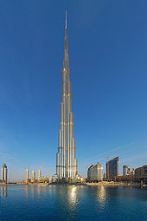
Cisimlerin Kütle vs Ağırlık Merkezleri
Geçen Hafta Neler Öğrendik
Nasıl Dengede Kalıyorlar?
Denge Şartları
Düzgün Geometrik Cisimlerin Ağırlık Merkezleri
Cisimlerin Kütle ve Ağırlık Merkezleri
Cisimlerin Kütle vs Ağırlık Merkezleri
Dengede Kalıyorlar
Günün Özeti
Soru Çözümü
Bir cismin her noktasına aynı yerçekimi ivmesi etki ederse kütle merkezi ağırlık merkeziyle aynı noktadadır.
Her zaman,
Kütle Merkezi = Ağırlık Merkezi
Çok uzun yapıların (Gökdelen) aşağı bölgelerine etkiyen yerçekimi ivmesi yukarıdaki bölgelere etkiyenden farklıdır.
Kütle çekim ivmesinin sıfır olduğu bir noktada kütle merkezinden bahsedebilirken ağırlık merkezinden bahsetmek mümkün değildir.
Notes:
İzlence

Slide 17
Cisimlerin Kütle vs Ağırlık Merkezleri
Geçen Hafta Neler Öğrendik
Nasıl Dengede Kalıyorlar?
Denge Şartları
Düzgün Geometrik Cisimlerin Ağırlık Merkezleri
Cisimlerin Kütle ve Ağırlık Merkezleri
Cisimlerin Kütle vs Ağırlık Merkezleri
Dengede Kalıyorlar
Günün Özeti
Soru Çözümü
Bu binaların ağırlık ve kütle merkezleri nerededir?
Notes:
Peki bu binaların ağırlık ve kütle merkezleri nerededir?

Slide 18
Soruları çözerken aşağıda verilen bilgiler size yardımcı olacaktır.
Geçen Hafta Neler Öğrendik
Nasıl Dengede Kalıyorlar?
Denge Şartları
Düzgün Geometrik Cisimlerin Ağırlık Merkezleri
Cisimlerin Kütle ve Ağırlık Merkezleri
Cisimlerin Kütle vs Ağırlık Merkezleri
Dengede Kalıyorlar
Günün Özeti
Soru Çözümü
Hacim Alan Çevre
Cisimlerin ağırlık merkezleri bulunurken
Türdeş çubukların uzunlukları arasındaki oran,
Türdeş levhaların alanları arasındaki oran
Türdeş ve üç boyutlu cisimlerin hacimleri arasındaki oran
kullanılabilir.

Slide 19
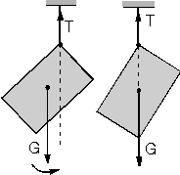
Soruları çözerken aşağıda verilen bilgiler size yardımcı olacaktır.
Geçen Hafta Neler Öğrendik
Nasıl Dengede Kalıyorlar?
Denge Şartları
Düzgün Geometrik Cisimlerin Ağırlık Merkezleri
Cisimlerin Kütle ve Ağırlık Merkezleri
Cisimlerin Kütle vs Ağırlık Merkezleri
Dengede Kalıyorlar
Günün Özeti
Soru Çözümü
2. Şekildeki gibi asılan cisimlerin dengede kalabilmesi için ipin uzantısının cismin kütle merkezinden geçmesi gerekir.
3. Birleştirilen iki cismin ağırlık merkezleri iki cismin ağırlık merkezlerini birleştiren doğru üzerinde ağır olan cisme yakın olur.

Slide 20
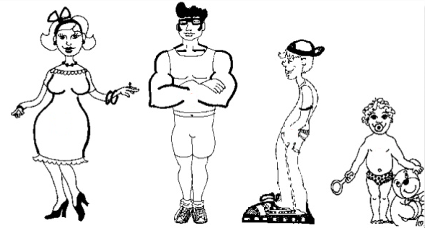
Geçen Hafta Neler Öğrendik
Nasıl Dengede Kalıyorlar?
Denge Şartları
Düzgün Geometrik Cisimlerin Ağırlık Merkezleri
Cisimlerin Kütle ve Ağırlık Merkezleri
Cisimlerin Kütle vs Ağırlık Merkezleri
Dengede Kalıyorlar
Günün Özeti
Soru Çözümü
Kütle merkezleri nerede?

Slide 21
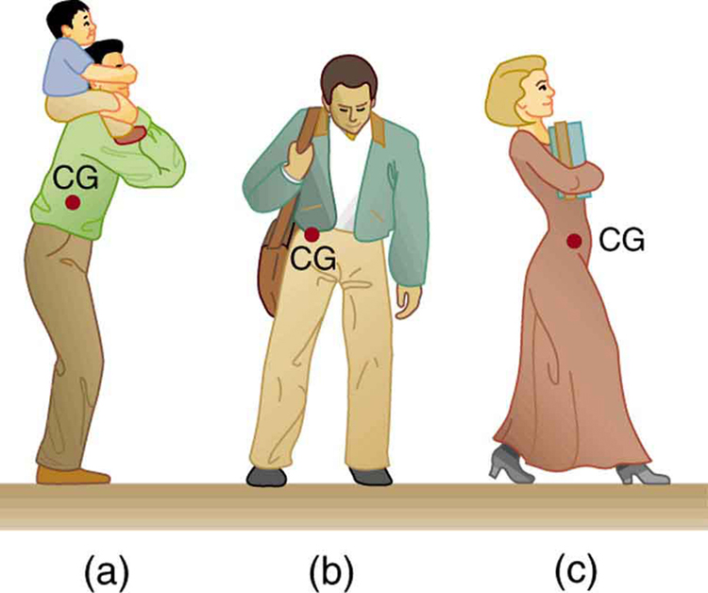
Bir şey taşırken ağırlık merkezi nasıl değişiyor?
Geçen Hafta Neler Öğrendik
Nasıl Dengede Kalıyorlar?
Denge Şartları
Düzgün Geometrik Cisimlerin Ağırlık Merkezleri
Cisimlerin Kütle ve Ağırlık Merkezleri
Cisimlerin Kütle vs Ağırlık Merkezleri
Dengede Kalıyorlar
Günün Özeti
Soru Çözümü

Slide 22
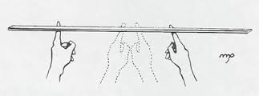
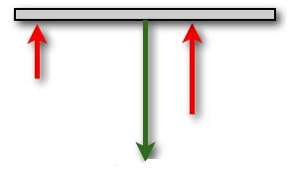
Haydi Deneyelim
Geçen Hafta Neler Öğrendik
Nasıl Dengede Kalıyorlar?
Denge Şartları
Düzgün Geometrik Cisimlerin Ağırlık Merkezleri
Cisimlerin Kütle ve Ağırlık Merkezleri
Cisimlerin Kütle vs Ağırlık Merkezleri
Dengede Kalıyorlar
Günün Özeti
Soru Çözümü
Kütle merkezi nerede?
Parmak
Parmak
Kütle Merkezi
Notes:
Parmağını nereden başlatırsan başlat sürekli kütle merkezinde bir araya gelir.
Bir tarafına ağırlık koyarak aynı şeyi deneyin.

Slide 23
Örnek Soru
Geçen Hafta Neler Öğrendik
Nasıl Dengede Kalıyorlar?
Denge Şartları
Düzgün Geometrik Cisimlerin Ağırlık Merkezleri
Cisimlerin Kütle ve Ağırlık Merkezleri
Cisimlerin Kütle vs Ağırlık Merkezleri
Dengede Kalıyorlar
Günün Özeti
Soru Çözümü
10 cm
30 cm
Yandaki şekilde verilen kendi içlerinde türdeş X ve Y cisimlerinden, X’in ağırlığı 2P ve Y’nin ağırlığı 3P’dir. Buna göre düzeneğin kütle merkezi çubukların birleşim noktasından hangi yönde ve ne kadar uzakta olur?
X
Y
Y’nin ucuna doğru 7 cm uzaklıkta
Notes:
İzlence

Slide 24
Örnek Soru
Geçen Hafta Neler Öğrendik
Nasıl Dengede Kalıyorlar?
Denge Şartları
Düzgün Geometrik Cisimlerin Ağırlık Merkezleri
Cisimlerin Kütle ve Ağırlık Merkezleri
Cisimlerin Kütle vs Ağırlık Merkezleri
Dengede Kalıyorlar
Günün Özeti
Soru Çözümü
X
Y
Aynı türdeş levhadan kesilmiş O1 merkezli kare X ve O2 merkezli daire Y cisimlerinden oluşan sistemin ağırlık merkezinin O1’ den uzaklığı kaç cm’dir?
(Pi’nin değerini 3 alınız)
O1
O2
1cm 1cm
X=6/7
Notes:
İzlence

Slide 25
Örnek Soru
Geçen Hafta Neler Öğrendik
Nasıl Dengede Kalıyorlar?
Denge Şartları
Düzgün Geometrik Cisimlerin Ağırlık Merkezleri
Cisimlerin Kütle ve Ağırlık Merkezleri
Cisimlerin Kütle vs Ağırlık Merkezleri
Dengede Kalıyorlar
Günün Özeti
Soru Çözümü
T1 T2
Yandaki şekilde 6 eşit bölmeye ayrılmış türdeş çubuğun ağırlığı 50 N ve çubuğun ucuna asılan cismin ağırlığı ise 40 N ve sistem dengede olduğuna göre;
T1 ip gerilimini bulunuz.
T2 ip gerilimini bulunuz.
40 N
T2= 52 N T1=38 N
Notes:
İzlence

Slide 26
Örnek Soru
Geçen Hafta Neler Öğrendik
Nasıl Dengede Kalıyorlar?
Denge Şartları
Düzgün Geometrik Cisimlerin Ağırlık Merkezleri
Cisimlerin Kütle ve Ağırlık Merkezleri
Cisimlerin Kütle vs Ağırlık Merkezleri
Dengede Kalıyorlar
Günün Özeti
Soru Çözümü
Yandaki şekilde 40 N ağırlığındaki türdeş küre bir ip yardımıyla duvara asılmıştır. Küre dengede olduğuna göre,
Duvarın tepki kuvvetini bulunuz.
İpteki gerilme kuvvetini bulunuz.
0
37
o
N=30 N, T=50 N
Notes:
İzlence

Slide 27
Örnek Soru
Geçen Hafta Neler Öğrendik
Nasıl Dengede Kalıyorlar?
Denge Şartları
Düzgün Geometrik Cisimlerin Ağırlık Merkezleri
Cisimlerin Kütle ve Ağırlık Merkezleri
Cisimlerin Kütle vs Ağırlık Merkezleri
Dengede Kalıyorlar
Günün Özeti
Soru Çözümü
y
Yandaki şekilde verilen koordinat sistemine yerleştirilmiş cisimlerin kütleleri sırasıyla m1=2 kg, m2=1 kg ve m3= 3 kg olduğuna göre sistemin kütle merkezinin yerini koordinatlarını göstererek bulunuz.
m1=2kg
m2=1kg
m3=3kg
x
Cevap (3;4)
Notes:
İzlence

Slide 28
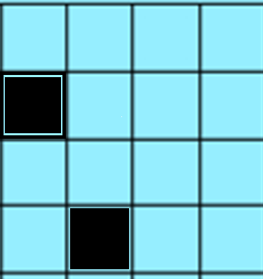
Örnek Soru
Geçen Hafta Neler Öğrendik
Nasıl Dengede Kalıyorlar?
Denge Şartları
Düzgün Geometrik Cisimlerin Ağırlık Merkezleri
Cisimlerin Kütle ve Ağırlık Merkezleri
Cisimlerin Kütle vs Ağırlık Merkezleri
Dengede Kalıyorlar
Günün Özeti
Soru Çözümü
Yandaki şekilde parçalara ayrılmış halde verilen kare levhanın taralı olarak verilen parçaları çıkarılmıştır. Kütle merkezi değişmesin diye, cismin üzerinde bulunan hangi numaralı sayı yada sayılara ait parçalar çıkarılmalıdır?
2
4
5 6
(3,4),(1,6), (2,5)
Notes:
İzlence

Slide 29
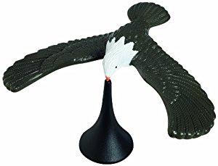
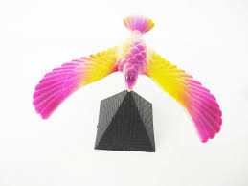
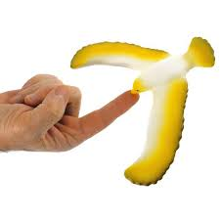
Dengede Kalıyorlar
Geçen Hafta Neler Öğrendik
Nasıl Dengede Kalıyorlar?
Denge Şartları
Düzgün Geometrik Cisimlerin Ağırlık Merkezleri
Cisimlerin Kütle ve Ağırlık Merkezleri
Cisimlerin Kütle vs Ağırlık Merkezleri
Dengede Kalıyorlar
Günün Özeti
Soru Çözümü
https://www.youtube.com/watch?v=ERaFRY3Uc1Y
https://www.youtube.com/watch?v=0ZVfDlJxsFE
Notes:
İzlence
Videonun tamamı izlenebilir…
2. video 1.22 ye kadar izlenebilir…

Slide 30
Nasıl Dengede Kalıyorlar?
Geçen Hafta Neler Öğrendik
Nasıl Dengede Kalıyorlar?
Denge Şartları
Düzgün Geometrik Cisimlerin Ağırlık Merkezleri
Cisimlerin Kütle ve Ağırlık Merkezleri
Cisimlerin Kütle vs Ağırlık Merkezleri
Dengede Kalıyorlar
Günün Özeti
Soru Çözümü
Notes:
Çubuğu böyle havada tutabilirmisiniz?
Çubuğun yukarıdaki ucuna ağır bir hamur koyarak havada tutabilirmisiniz?
Çubuğun aşağıdaki ucuna ağır bir hamur koyarak havada tutabilirmisiniz?

Slide 31
Nasıl Dengede Kalıyorlar?
Geçen Hafta Neler Öğrendik
Nasıl Dengede Kalıyorlar?
Denge Şartları
Düzgün Geometrik Cisimlerin Ağırlık Merkezleri
Cisimlerin Kütle ve Ağırlık Merkezleri
Cisimlerin Kütle vs Ağırlık Merkezleri
Dengede Kalıyorlar
Günün Özeti
Soru Çözümü
Duvara sırtını tamamen dayayıp, bacaklarını bükmeden ayak parmak uçlarına dokunabilir misin?
Notes:
Duvara sırtını tamamen dayayıp, bacaklarını bükmeden yere ne kadar eğilebilirsin.
Parmak ucuna dokunduktan sonra duvara tamamen dayanmaya çalış.

Slide 32
Günün Özeti
Geçen Hafta Neler Öğrendik
Nasıl Dengede Kalıyorlar?
Denge Şartları
Düzgün Geometrik Cisimlerin Ağırlık Merkezleri
Cisimlerin Kütle ve Ağırlık Merkezleri
Cisimlerin Kütle vs Ağırlık Merkezleri
Dengede Kalıyorlar
Günün Özeti
Soru Çözümü
Nasıl Dengede Kalıyorlar?
Denge Şartları
Düzgün Geometrik Cisimlerin Ağırlık Merkezleri
Cisimlerin Kütle ve Ağırlık Merkezleri
Cisimlerin Kütle vs Ağırlık Merkezleri
Notes:
İzlence

Slide 33
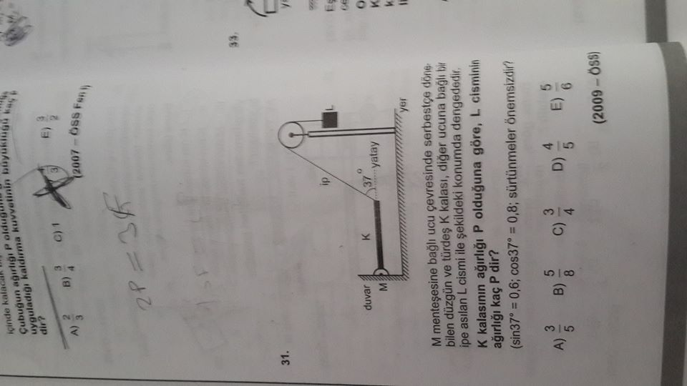
Soru Çözümü
Geçen Hafta Neler Öğrendik
Nasıl Dengede Kalıyorlar?
Denge Şartları
Düzgün Geometrik Cisimlerin Ağırlık Merkezleri
Cisimlerin Kütle ve Ağırlık Merkezleri
Cisimlerin Kütle vs Ağırlık Merkezleri
Dengede Kalıyorlar
Günün Özeti
Soru Çözümü

Slide 34
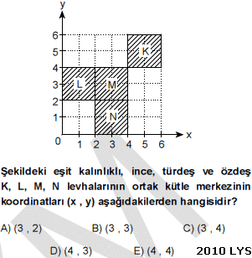
Soru Çözümü
Geçen Hafta Neler Öğrendik
Nasıl Dengede Kalıyorlar?
Denge Şartları
Düzgün Geometrik Cisimlerin Ağırlık Merkezleri
Cisimlerin Kütle ve Ağırlık Merkezleri
Cisimlerin Kütle vs Ağırlık Merkezleri
Dengede Kalıyorlar
Günün Özeti
Soru Çözümü
Notes:
İzlence

Slide 35
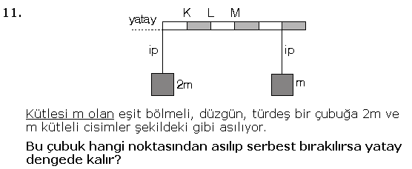
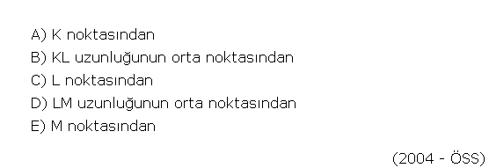
Soru Çözümü
Geçen Hafta Neler Öğrendik
Nasıl Dengede Kalıyorlar?
Denge Şartları
Düzgün Geometrik Cisimlerin Ağırlık Merkezleri
Cisimlerin Kütle ve Ağırlık Merkezleri
Cisimlerin Kütle vs Ağırlık Merkezleri
Dengede Kalıyorlar
Günün Özeti
Soru Çözümü

Slide 36
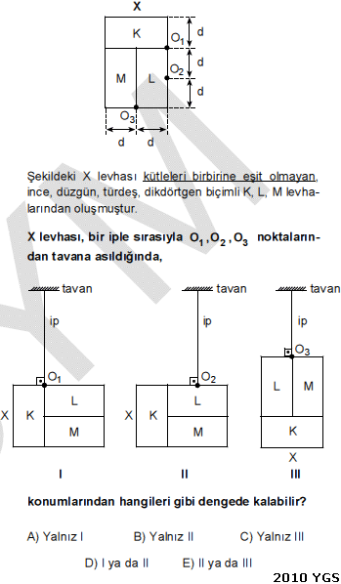
Soru Çözümü
Geçen Hafta Neler Öğrendik
Nasıl Dengede Kalıyorlar?
Denge Şartları
Düzgün Geometrik Cisimlerin Ağırlık Merkezleri
Cisimlerin Kütle ve Ağırlık Merkezleri
Cisimlerin Kütle vs Ağırlık Merkezleri
Dengede Kalıyorlar
Günün Özeti
Soru Çözümü
Notes:
İzlence

Slide 37
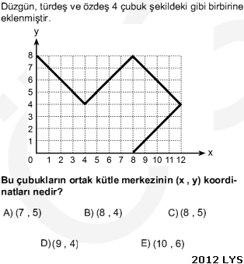
Soru Çözümü
Geçen Hafta Neler Öğrendik
Nasıl Dengede Kalıyorlar?
Denge Şartları
Düzgün Geometrik Cisimlerin Ağırlık Merkezleri
Cisimlerin Kütle ve Ağırlık Merkezleri
Cisimlerin Kütle vs Ağırlık Merkezleri
Dengede Kalıyorlar
Günün Özeti
Soru Çözümü
Notes:
İzlence

Slide 38
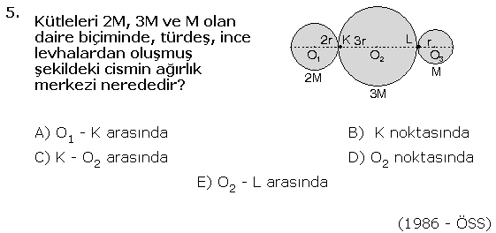
Soru Çözümü
Geçen Hafta Neler Öğrendik
Nasıl Dengede Kalıyorlar?
Denge Şartları
Düzgün Geometrik Cisimlerin Ağırlık Merkezleri
Cisimlerin Kütle ve Ağırlık Merkezleri
Cisimlerin Kütle vs Ağırlık Merkezleri
Dengede Kalıyorlar
Günün Özeti
Soru Çözümü
Notes:
İzlence

Slide 39
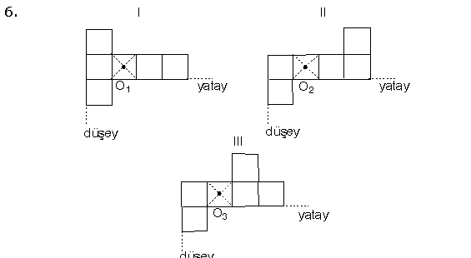
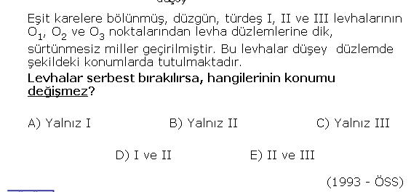
Soru Çözümü
Geçen Hafta Neler Öğrendik
Nasıl Dengede Kalıyorlar?
Denge Şartları
Düzgün Geometrik Cisimlerin Ağırlık Merkezleri
Cisimlerin Kütle ve Ağırlık Merkezleri
Cisimlerin Kütle vs Ağırlık Merkezleri
Dengede Kalıyorlar
Günün Özeti
Soru Çözümü
Notes:
İzlence

Slide 40
Soru Çözümü
Geçen Hafta Neler Öğrendik
Nasıl Dengede Kalıyorlar?
Denge Şartları
Düzgün Geometrik Cisimlerin Ağırlık Merkezleri
Cisimlerin Kütle ve Ağırlık Merkezleri
Cisimlerin Kütle vs Ağırlık Merkezleri
Dengede Kalıyorlar
Günün Özeti
Soru Çözümü
Notes:
İzlence

Slide 41
Soru Çözümü
Geçen Hafta Neler Öğrendik
Nasıl Dengede Kalıyorlar?
Denge Şartları
Düzgün Geometrik Cisimlerin Ağırlık Merkezleri
Cisimlerin Kütle ve Ağırlık Merkezleri
Cisimlerin Kütle vs Ağırlık Merkezleri
Dengede Kalıyorlar
Günün Özeti
Soru Çözümü
Notes:
İzlence

Slide 42
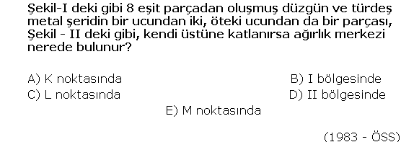
Soru Çözümü
Geçen Hafta Neler Öğrendik
Nasıl Dengede Kalıyorlar?
Denge Şartları
Düzgün Geometrik Cisimlerin Ağırlık Merkezleri
Cisimlerin Kütle ve Ağırlık Merkezleri
Cisimlerin Kütle vs Ağırlık Merkezleri
Dengede Kalıyorlar
Günün Özeti
Soru Çözümü
Notes:
İzlence

Slide 43
Soru Çözümü
Geçen Hafta Neler Öğrendik
Nasıl Dengede Kalıyorlar?
Denge Şartları
Düzgün Geometrik Cisimlerin Ağırlık Merkezleri
Cisimlerin Kütle ve Ağırlık Merkezleri
Cisimlerin Kütle vs Ağırlık Merkezleri
Dengede Kalıyorlar
Günün Özeti
Soru Çözümü
Notes:
İzlence

Slide 44
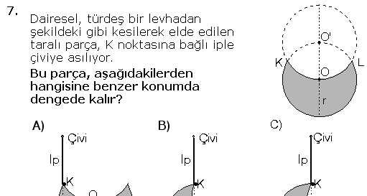
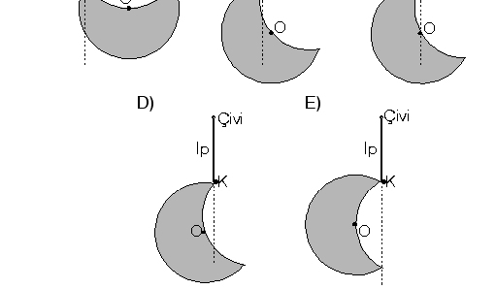
Soru Çözümü
Geçen Hafta Neler Öğrendik
Nasıl Dengede Kalıyorlar?
Denge Şartları
Düzgün Geometrik Cisimlerin Ağırlık Merkezleri
Cisimlerin Kütle ve Ağırlık Merkezleri
Cisimlerin Kütle vs Ağırlık Merkezleri
Dengede Kalıyorlar
Günün Özeti
Soru Çözümü
1988 Öss
Notes:
İzlence

Slide 45
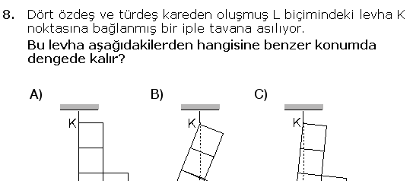
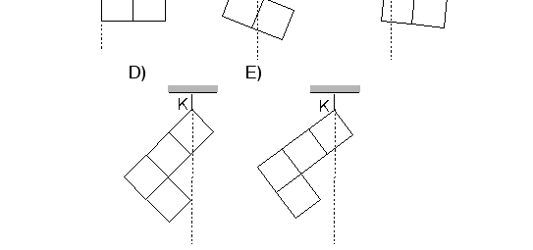
Soru Çözümü
Geçen Hafta Neler Öğrendik
Nasıl Dengede Kalıyorlar?
Denge Şartları
Düzgün Geometrik Cisimlerin Ağırlık Merkezleri
Cisimlerin Kütle ve Ağırlık Merkezleri
Cisimlerin Kütle vs Ağırlık Merkezleri
Dengede Kalıyorlar
Günün Özeti
Soru Çözümü
1989 Öss
Notes:
İzlence

Slide 46
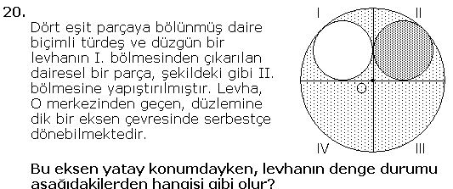
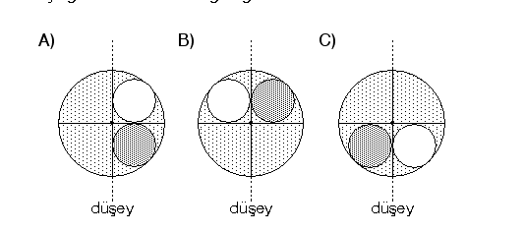
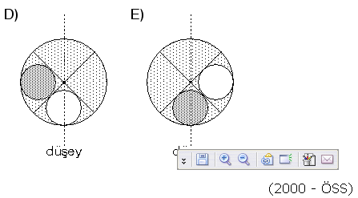
Soru Çözümü
Geçen Hafta Neler Öğrendik
Nasıl Dengede Kalıyorlar?
Denge Şartları
Düzgün Geometrik Cisimlerin Ağırlık Merkezleri
Cisimlerin Kütle ve Ağırlık Merkezleri
Cisimlerin Kütle vs Ağırlık Merkezleri
Dengede Kalıyorlar
Günün Özeti
Soru Çözümü
Notes:
İzlence

Slide 47
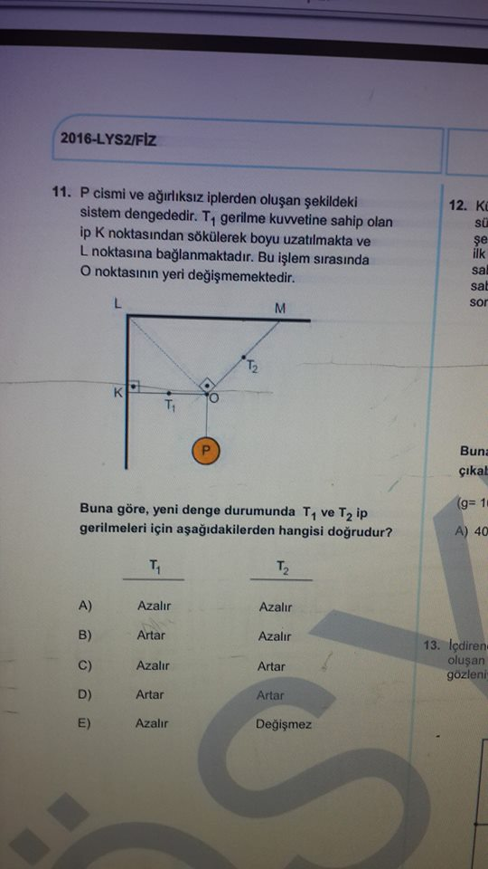
Soru Çözümü
Geçen Hafta Neler Öğrendik
Nasıl Dengede Kalıyorlar?
Denge Şartları
Düzgün Geometrik Cisimlerin Ağırlık Merkezleri
Cisimlerin Kütle ve Ağırlık Merkezleri
Cisimlerin Kütle vs Ağırlık Merkezleri
Dengede Kalıyorlar
Günün Özeti
Soru Çözümü

Slide 48
Bugün Neler Öğrendik?
1.9. Denge
11.1.9.1. Cisimlerin denge durumunu analiz eder.
11.1.9.2. Kuvvetlerin dengesi ile ilgili günlük hayattan problem durumları ortaya
koyar ve çözüm yolları üretir.
11.1.9.3. Cisimlerin kütle ve ağırlık merkezlerinin yerini karşılaştırır.
a. Öğrencilerin günlük hayattaki cisimlerin kütle ve ağırlık merkezlerinin
yerlerini hesaplamaları sağlanır.
b. Kütle ve ağırlık merkezlerinin birbirlerinin yerine kullanılamayacağı
durumlar vurgulanır.
Notes:
Kazanımların önemini vurgulayalım. Niye paylaşmaya değer görüyoruz.

Slide 49
SON HAFTA NE ÖĞRENECEĞİZ?
1.9. Denge
11.1.9.4. Günlük hayatta kullanılan basit makinelerin işlevlerini açıklar.
a. Basit makinelerin kaldıraç, basit makara, palanga, eğik düzlem, vida, çıkrık, çark ve kasnak ile sınırlı kalınır.
11.1.9.5. Denge koşullarını günlük hayatta kullanılan basit makinelere uygular ve verim hesabı yapar.
11.1.9.6. Günlük hayattaki bir problemi çözebilecek basit makine tasarlar ve yapar.

Slide 50
Önümüzdeki Hafta Görüşürüz
Düzenli Çalışalım ve ☺

